Slide 1
«Покормите птиц зимой»
МКДОУ Аннинский детский сад
ОРВ «РОСТОК»
Дворникова Елена Алексеевна

Slide 2
Воспитанники подготовительной группы Аннинского детского сада ОРВ «Росток»
Количество 19 человек

Slide 3
С декабря 2015 года по март 2016 г.воспитанники группы №11 Аннинского детского сада «Росток» совместно с воспитателем Дворниковой Еленой Алексеевной участвовали в акции «Покормите птиц зимой». С этой целью воспитателем был разработан ряд мероприятий, которые помогают решать проблемы формирования экологического сознания детей. Погружаясь в мир птиц, дети научились распознавать настроение живого существа, его своеобразие, что способствует формированию чуткости и душевной отзывчивости, гуманного отношения к птицам, желание помочь им, заботиться о них. В рамках акции были проведены тематические эколого-просветительские беседы для детей и родителей: «Когда и зачем вывешивать кормушки», «Птицы зимующие в нашем краю». Познавательные занятия «Зимующие и перелетные птицы». Оформлялись выставки рисунков.

Slide 4
«Птицы зимующие в нашем краю».

Slide 5
Выставка рисунков

Slide 6
«В зимний день среди ветвей, стол накрыли для гостей»

Slide 7
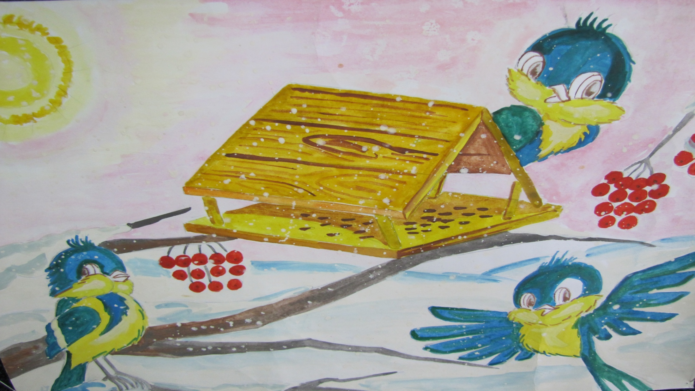
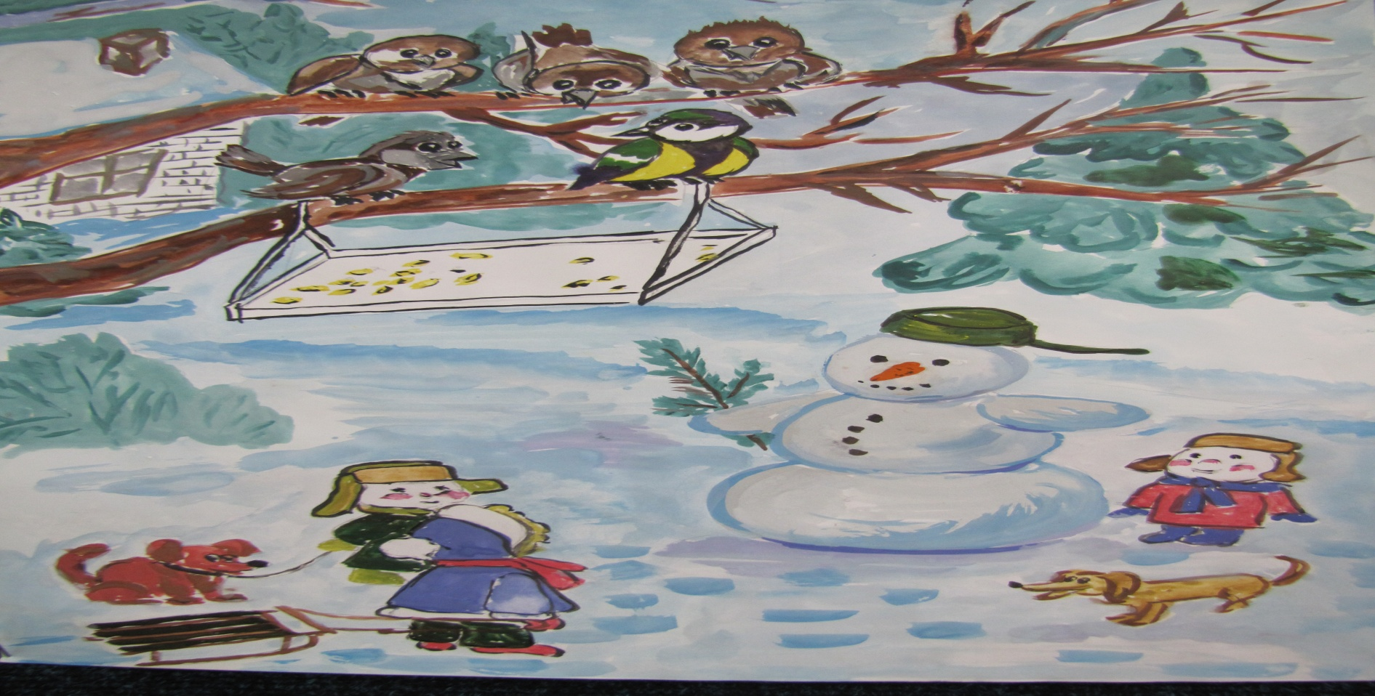
«Поможем мы птицам в суровое время, повесим спасительный домик на дерево»

Slide 8
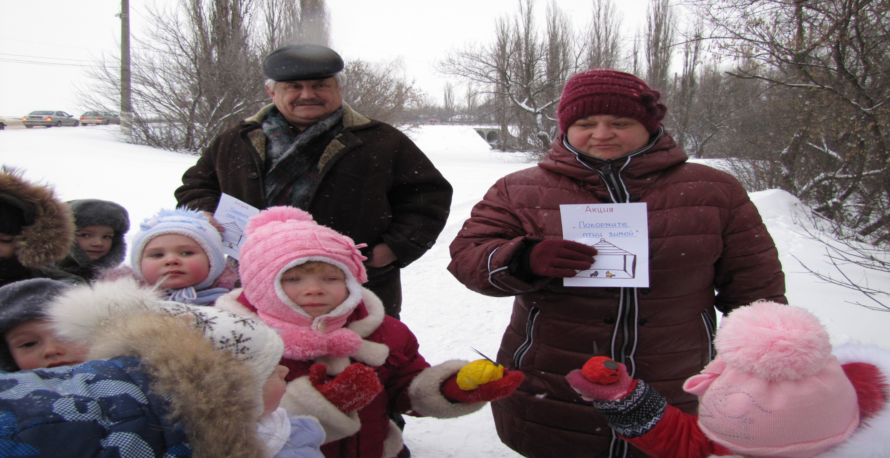
Провели акцию-призыв «Покормите птиц зимой», в которой дети вручали жителям нашего поселка листовки с изображением кормушки и надписью «Покормите птиц зимой», а также дарили птичек и кормушки сделанные своими руками из бросового материала.

Slide 9
«Сели дружно мы за стол- смастерим для птичек дом»

Slide 10
«Взяли ножницы и краски, вату, кисточки и клей, будем делать снегирей»

Slide 11
«Птиц различных смастерим, людям добрым отдадим»

Slide 12
В январе дети посетили Аннинскую центральную библиотеку имени Е.П. Ростопчиной, в читательном зале которой провели акцию «Покормите птиц зимой!» Дети раздавали листовки, рассказывали стихи о зимующих птицах, загадывали загадки, играли в подвижные игры «Перелёт птиц», «Дрозд-дроздок». В конце мероприятия дети подарили детскому отделу библиотеки кормушку сделанную своими руками.

Slide 14
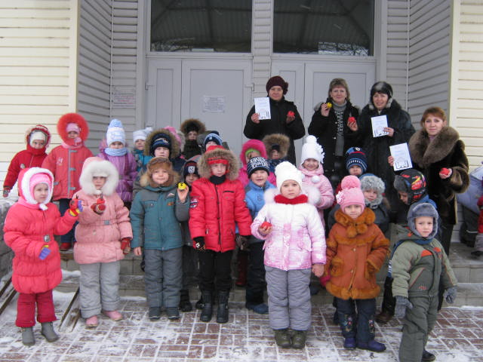

Slide 15
Большую помощь в изготовлении кормушек и приобретении корма оказали родители. Всего в окрестностях детского сада было развешено 14 новых кормушек. Наблюдение и подкормка птиц проводились ежедневно, на прогулке. Общее количество видов птиц посещающих кормушки - 6. Это синички, воробьи, поползни, дятел, сорока. Прилетали стайкой свиристели. Каждый вид птиц отдавал предпочтение своему корму. Воробьи полюбили крошки хлеба, творог, синички сало и размоченную булку, дятел и поползни семена подсолнуха и сало, сорока- кусочки хлеба и булки.

Slide 19
Акция «Покормите птиц зимой» стала интересным и познавательным мероприятием. Целью которой было расширение знаний детей и взрослых о птицах, вызвать сочувствие к голодающим и замерзающим зимующим птицам, учить проявлять заботу к ним.

